Slide 1
Kosmické záření
Universita třetího věku
ČVUT v Praze FJFI
Tomáš Čechák
5. 5. 2020

Slide 2
Kosmické záření
Země se neustále pohybuje v poli záření . Toto záření pochází jednak ze Slunce, jednak ze zdrojů mimo Sluneční soustavu.
Sluneční kosmické záření
SKZ se skládá z 99% z p,
E ≈ 100 MeV při erupcích i GeV
Galaktické kosmické záření
GKZ se skládá z 85% p, 12% He, 3% e⁻ ,< 1% těž. jádra
    E od 100 MeV E^{-2,5}

Slide 3
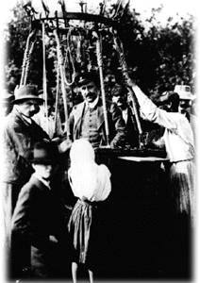
Objev kosmického žáření
Viktor Franz Hess ( 1883- 1964)
Rakouský fyzik; výzkumný pracovník univerzit ve Vídni (1910 – 20), Grazu (1920 – 31) a Innsbrucku (1931 – 37). 1938 – 56 působil v USA na Fordham University v New Yorku. 1912 objevil kosmické záření, je spoluobjevitelem pozitronu. Určil tepelný výkon a počet částic emitovaných
prvkem Ra za sekundu. V roce 1936 mu byla udělena (spolu s C. D. Andersonem)
Nobelova cena za fyziku za objev kosmického záření.
Balonový výstup 7. 8. 1912 provedl u Ústí nad Labem. Výstup potvrdil, že intensita měřeného záření s nadmořskou výškou roste, záření přichází z oblasti mimo Zemi.

Slide 4

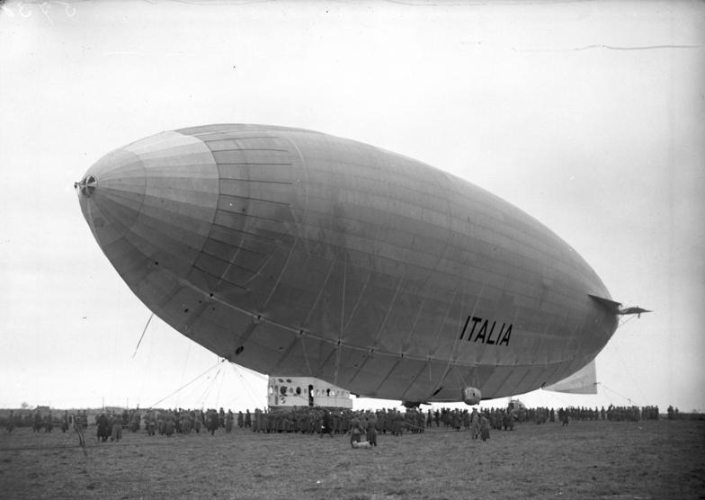

Prof. František Běhounek
*1898 - +1973
Výzkum kosmického záření ve vysokých zeměpisných šířkách
Expedice vzducholodi ITALIA k severnímu pólu 1928.
Prof. Běhounek měřil během letu a na ledové kře intenzitu kosmického záření.

Slide 5
Výzkum spršek kosmického záření
V roce 1938 se podařilo dokázat dvěma francouzským fyzikům Pierre Augerovi (1899- 1993) a Ronaldovi Maze, že záření přichází na Zemi ve sprškách. Experimentovali ve švýcarských Alpách s detektory, které byly zapojeny v koincidenci a jejichž vzdálenost zvětšovali až na 200 m. Částice byly registrovány v obou detektorech v časové koincidenci. Z toho vyplývalo, že jde o částice z jednoho zdroje. P. Auger tehdy odhadl energii primární částice na 10 E15 eV, což byla v tehdejší době nepředstavitelná energie.

Slide 6
Zdroje galaktického kosmického záření
výbuchy supernov
pulsary
magnetary
aktivní galaktická jádra
srážky galaxií
kvasary
exotické urychlovače

Slide 7
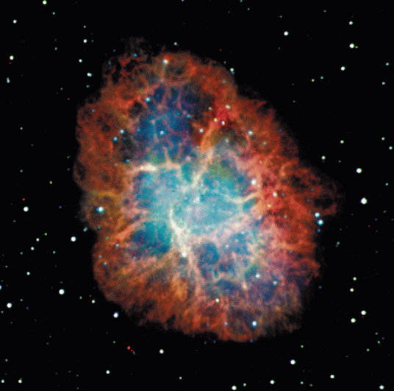
Zdroje galaktického kosmického záření II
Krabí mlhovina M1 pozůstatek po výbuchu supernovy v roce 1054
V době vzplanutí byla 6x jasnější než Venuše. Je vzdálená 7 kly.

Slide 8
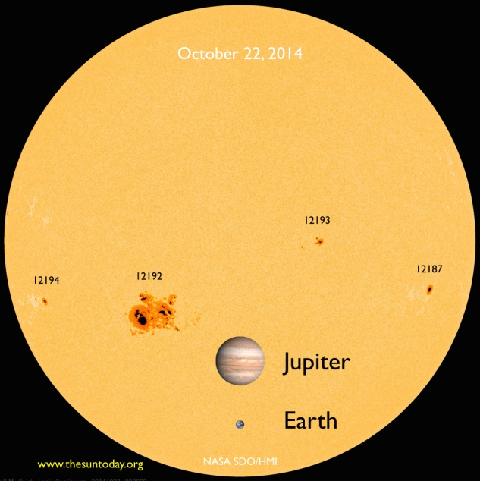
Sluneční kosmického záření
V jádře Slunce probíhají termonukleární reakce, které jsou zdrojem sluneční energie.
Sluneční kosmické záření vzniká ve sluneční koroně, kde je teplota tak vysoká, že gravitace Slunce nedokáže částice udržet. Sluneční aktivita je proměnná, její nejkratší variace mají jedenáctiletý cyklus.
Sluneční kosmické záření se skládá z cca 99% z protonů a dále z elektronů a těžších nabitých částic. Tyto částice mají energii desítky a stovky MeV. Při slunečních erupcích maximální energie přesahuje jednotky GeV.
Intenzitu sluneční činnosti lze sledovat
i prostřednictvím slunečních skvrn.

Slide 9
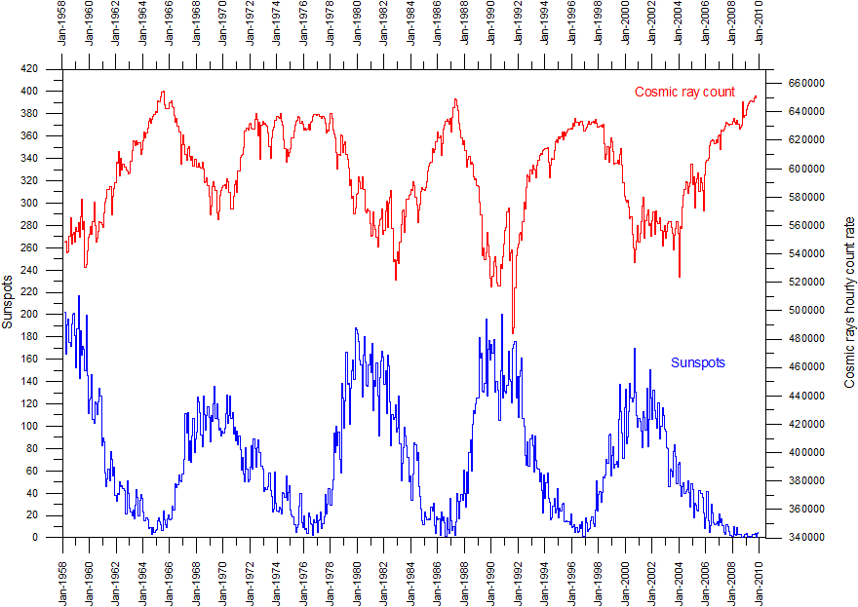
Sluneční kosmického záření
Počet slunečních skvrn Intenzita kosmického záření
Počet slunečních skvrn a intenzita kosmického záření 1958 - 2010

Slide 10
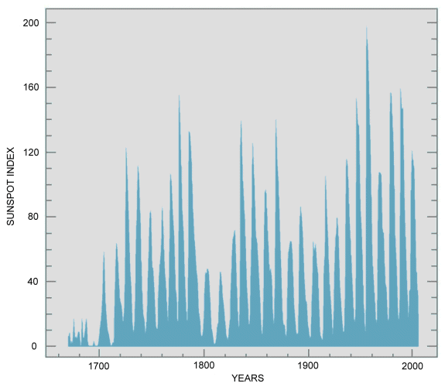
Relativní číslo (index) slunečních skvrn
(je definován jako desetinásobek počtu skupin skvrn plus počet skvrn) v letech 1700 - 2000

Slide 11
Energetické spektrum KZ

Slide 12
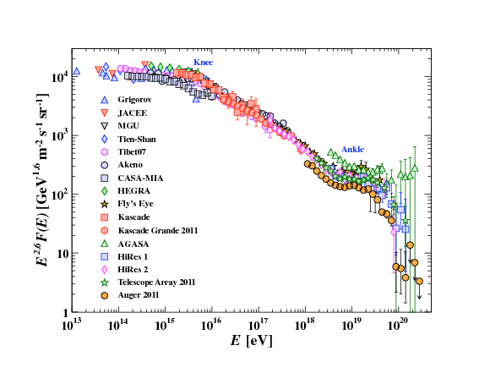
Enegetické spektrum KZ

Slide 13
Magnetické pole Země I
Magnetosféra
Rotací Země vznikají v roztaveném kovu vnějšího jádra elektrické proudy. Ty generují magnetické pole šířící se do okolí a vytvářejí okolo planety ochrany „štít". Toto pole, známé jako magnetosféra, chrání Zemi před částicemi slunečního větru. Některé z částic se zachycují v poli ve dvou oblastech zvaných van Allenovy pásy. Magnetické pole se šíří do okolí Země, až do vzdálenosti 100 000 km, vytváří okolo planety ochranný štít, který je schopen zabránit nabitým částicím nižších energií dopadnout na povrch Země. Nabité částice sledují siločáry zemského magnetického pole a jsou odkloněny. Magnetosféra Země je velmi nesymetrická.

Slide 14
Magnetické pole Země II
Ve směru ke Slunci má poloměr asi osm poloměrů Země, ve směru od Slunce sahá daleko do prostoru Na magnetickém rovníku, kde jsou magnetické siločáry rovnoběžné s povrchem země, se může dostat do atmosféry částice s minimální energií 100 MeV. Směrem k magnetickým pólům stínící efekt magnetického pole klesá a uplatňuje se pouze stínící účinek atmosféry. Ve směru ke Slunci má poloměr asi osm poloměrů Země, ve směru od Slunce sahá daleko do prostoru Na magnetickém rovníku, kde jsou magnetické siločáry rovnoběžné s povrchem země, se může dostat do atmosféry částice s minimální energií 100 MeV. Směrem k magnetickým pólům stínící efekt magnetického pole klesá a uplatňuje se pouze stínící účinek atmosféry

Slide 15
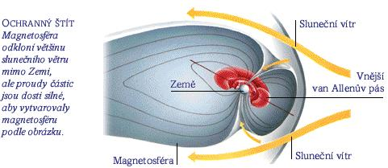
Magnetické pole Země III

Slide 16
Van Allenovy pásy I
Van Allenovy nebo též radiační pásy jsou místa v magnetickém poli Země, v nichž jsou zachyceny nabité částice – energetické ionty a elektrony – pocházející převážně ze slunečního větru. V okolí Země nalezneme dva radiační pásy: vnitřní pás ve výšce 0,1–1,5 zemských poloměrů byl objeven na základě měření první americké družice Explorer 1 a vnější pás ve výšce 2–10 zemských poloměrů, který byl objeven sovětskou sondou Luna 1.
Oba pásy obepínají naši planetu v rovině magnetického rovníku a mají půlměsícový průřez.

Slide 17
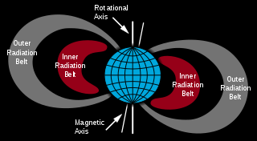
Van Allenovy pásy II
Van Allenovy pásy jsou důsledkem kolize magne- tického pole Země se slu- nečním větrem. Záření ze slunečního větru se zachycuje v magnetosféře. Zachycené částice jsou odpuzovány z oblasti silného magnetického pole, kde se
pole sbíhá. Radiace v místech van Allenových pásů může dosahovat až 20 Sv/rok. Kosmonauté se van Allenovým pásům vyhýbají nebo jimi při cestě k Měsíci musí proletět co nejrychleji.
ISS se pohybuje pod hranicí vnitřního pásu.

Slide 18
Interakce kosmického záření s atmosférou I
Atmosféra Země obsahuje cca 78 % dusíku, 21 % kyslíku a
1 % ostatních plynů (argon, oxid uhličitý, vodík, helium, neon, radon, xenon, ozon a stopové příměsi dalších plynů)
Atmosférický tlak na povrchu Země je 1013 hPa ( = 1 atm , 76
Vysokoenergetické částice kosmického záření interagují s atomy ve vnějších vrstvách atmosféry. Sekundární složka vzniká interakcí primární složky s atomy a molekulami atmosféry a tvoří ji protony, neutrony piony a a další těžší jádra. Piony se rychle (jejich doba života je 10⁻⁸ až 10⁻¹⁷ s) přeměňují na miony a fotony s vysokou energií (až 70 MeV). Tyto fotony pak vytvářejí v atmosféře elektron-fotonové spršky.

Slide 19
Interakce kosmického záření s atmosférou II
Protony dopadající do atmosféry interagují s atomy ve vrchních vrstvách a produkují prostřednictvím tříštivých reakcí nová jádra a velké množství mezonů п+, п- a п₀. Mezony п+, п- mají poločas (τ = 26 ns), mesony п0 mají poločas (τ = 8,4 E-17 s) a dále se přeměňují na miony, fotony a neutrina v reakcích:
п+ → μ+ + υ_{μ}
п- → μ- + anti υ_{μ}
п₀ → γ + γ
Miony se dále přeměňují s poločasem přeměny τ = 2,2 μs na elektrony a neutrina.
μ+ → e+ + υ_{e}
μ- → e- + υ_{e}
Vznikne tak sprška sekundárních částic, která může zasáhnout, má- li primární částice dostatečnou energii, oblast stovky i tisíce km2.

Slide 20
Spršky kosmického záření I

Slide 21
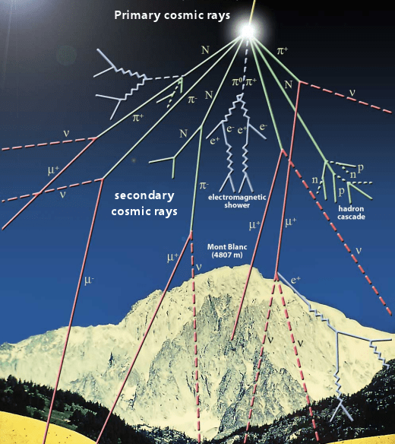
Spršky kosmického záření II
Interakcí primárních částic KZ s atomy atmosféry vzniká sprška sekundárních částic.
Ta se dělí na tři složky:
Hadronovou spršku
Mionovou spršku
Elektromagnetickou spršku

Slide 22
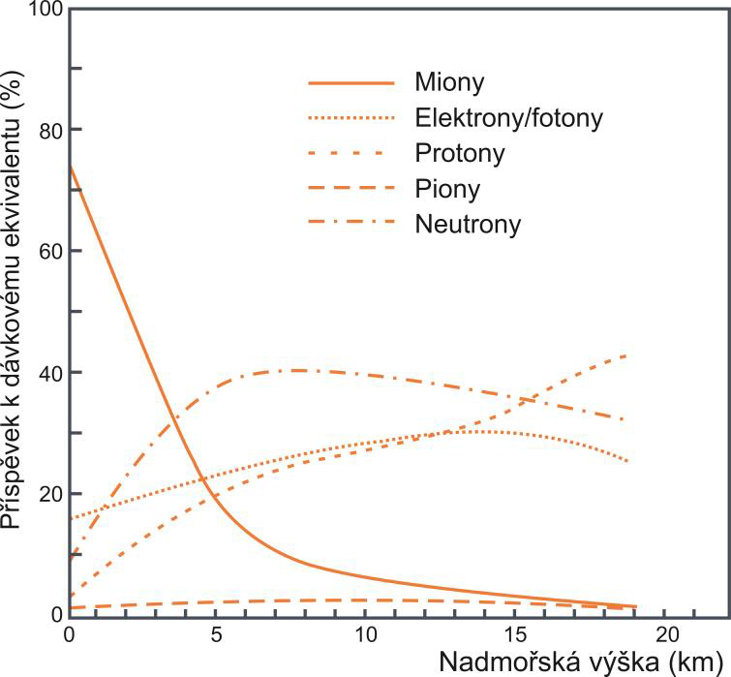
Příspěvek jednotlivých částic KZ k dávkovému ekvivalentu v závislosti na výšce

Slide 23
Příkon ekvivalentní dávky v závislosti na nadmořské výšce
360 km
40
100 km
µSv/h
15 km 10 µSv/h
10 km 5 µSv/h
6.7 km 1 µSv/h (Himalaiské vrcholy))
3.7 km Lhasa Tibet
2.25 km ~ 0.1 µSv/h Mexico City
1.6 km Sněžka
Sea level 0.03 µSv/h
Notes:
Redrawn from:
NRPB (1989) At a Glance Series: Radiation Doses - Maps and Magnitudes, NRPB, Chilton UK

Slide 24
Radionuklidy produkované kosmickým zářením v atmosféře
Nuklid | T½ | mBq/m3 | Totální aktivita v PBq | Typ záření Energie v MeV
3H | 12.3 y | 1.4 | 1275 | β- 0.0186
7Be | 53.3 d | 12.5 | 413 | EC, γ
10Be | 1,51x106y | 0.15 | 230 | β- 0.555
14C | 5730y | 56.3 | 12750 | β- 0.156
22Na | 2.6y | 0.0021 | 0.44 | β + 0.545, γ 1.28
26Al | 1,51x106 | 1.5x10-8 | 0.71 | β- 2.85
32Si | 172y | 2.5x10-5 | 0.82 | β- 0.1
32P | 14.3d | 0.27 | 4.1 | β- 1.71
33P | 25.3d | 0.15 | 3.5 | β- 0.246
35S | 87.5 d | 0.16 | 7.1 | β- 0.167
36Cl | 3.01x105 y | 9.3x10-8 | 5.6 | β- 0.714, β +,EC
37Ar | 35.0 d | 0.43 | 4.2 | EC
29Ar | 269 y | 6.5 | 28.6 | β- 0.56
81Kr | 2.29x105 y | 0.0012 | 0.005 | EC

Slide 25
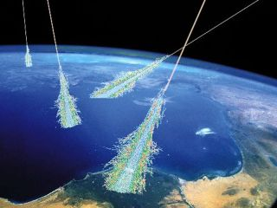
Měření kosmického záření
Kosmické záření měříme pomocí :
Pozemních detektorů
Na vysokohorských observatořích
Na palubách letadel
Pomocí balonových experimentů
Na kosmických sondách, družicích a vesmírných stanicích

Slide 26
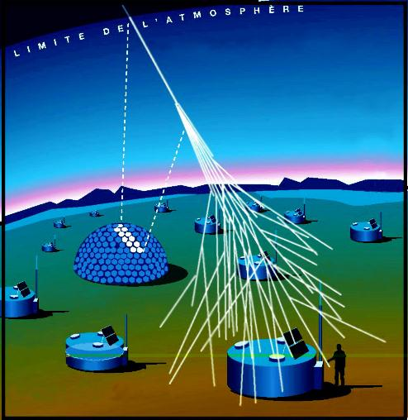
Měření kosmického záření – pozemní laboratoře
Na zemském povrchu se používají buď jednotlivé detektory nebo pole detektorů na detekci sekundárního záření ve sprškách .
Projekt AGASA ( Akeno Giant Air Shower Array ) – 101 detektorů na ploše 100 km2, dokončen 1991
Projekt AUGER – 1660 + 27 detektorů na ploše 3000 km2, dokončen 2008

Slide 27
Měření spršek kosmického záření I
Ke sledování spršek sekundárního záření můžeme použít dva konkurenční způsoby: Jednak můžeme vytvořit na zemi síť detektorů a určovat velikost a tvar spršky a intenzitu a složení v jejích různých částech.
K tomuto typu pozorování se používají buď
scintilační detektory, v nichž částice interagují s plastickou hmotou scintilátoru. Ve scintilátoru vznikají záblesky, které jsou registrovány fotonásobičem
čerenkovské detektory, ve kterých částice s rychlostí větší než je rychlost světla ve vodě produkují viditelné čerenkovské záření, které je opět registrováno fotonásobiči

Slide 28
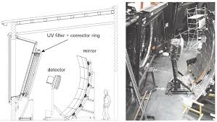
Měření spršek kosmického záření II
Druhým typem experimentů je přímé sledování vývoje spršky sekundárního kosmického záření v atmosféře. Nabité částice kosmického záření totiž při svém průletu excitují molekuly v atmosféře a konkrétně nejhojnější molekuly dusíku při svém přechodu zpět do základního
stavu vysílají viditelné světlo,
které můžeme zaznamenat
pomocí teleskopů vybave-
ných rychlými fotonásobiči
(fluorescence trvá řádově
mikrosekundy).

Slide 29
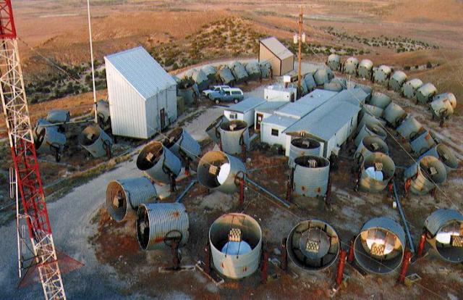
Fluorescenční detektor Fly’s Eye
V roce 1982 začal ve státě UTAH v USA fungovat fluorescenční detektor Fly’s Eye
roku 1991 zaznamenal částici s energií vyšší než 3 × 10E20 eV. Tak vysokou energii se od té doby naměřit nepodařilo
Na stejném místě od roku 1998 pracuje detektor High Resolution Fly’s Eye, nazývaný HiRes.

Slide 30
Experiment Pierre Auger I
Experiment Pierre Auger – dosud největší projekt pro sledování kosmického záření. Observatoř tvoří celkem 27 fluorescenčních detektorů a 1 660 Čerenkovových detektorů na ploše 3 000 km². Každý Čereňkovův detektor obsahuje nádrž naplněnou 12 tunami destilované vody. Při průchodu sledované částice kapalinou vzniká Čerenkovovo záření. To vzniká, pokud tato částice dosáhne v daném prostředí rychlosti větší, než je rychlost světla ve stejném prostředí (rychlost světla ve vodě je 70 % rychlosti světla ve vakuu).
Observatoř byla vybudována v Argentině u města Malaraque, v letech 2000 – 2008.

Slide 31
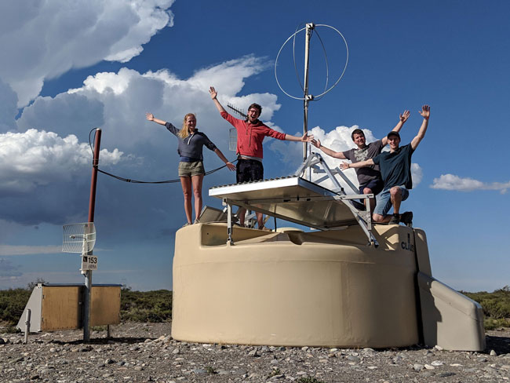
Experiment Pierre Auger II
V roce 2016 byl poprvé prokázán extragalaktický původ částic s energiemi většími než 1 EeV.
Byla měřena anizotropie ve směru příletu ysokoenergetických částic.
Bylo prokázáno, že detekované vysokoenergetické částice nejsou pouze protony, ale i těžká jádra.

Slide 32
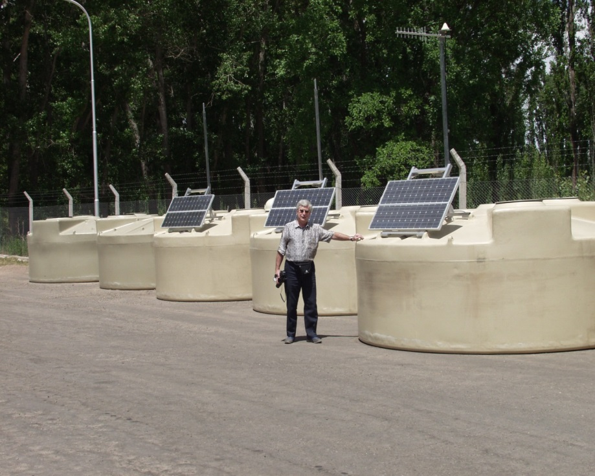
Experiment Pierre Auger III
Na experimentu se aktivně podílejí i vědci z ČR, z FZÚ a dalších institucí.
V laboratořích UPOL v Olomouci bylo vyrobeno 900 hexagonálních zrcadel do Schmidtových komor určených pro měření fluorescenčního záření.

Slide 33
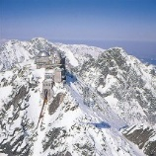
Měření kosmického záření - vysokohorské observatoře I
Lokality ve vysoké nadmořské výšce a vysoké zeměpisné šířce jsou zvláště zajímavé pro posouzení dávky záření prostředí v důsledku kosmického záření
Observatoř na Lomnickém štítě
Měření kosmického záření v Tatrách se datuje od r. 1958.
Dnes pracuje na Lomnickém štítě neutronový monitor spojitě měřící kosmické záření s vysokou statistickou přesností (1.6. 106 /hod). Měření v reálnem čase jsou dostupná na http://neutronmonitor.ta3.sk

Slide 34
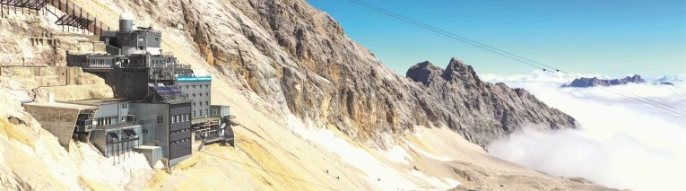
Měření kosmického záření - vysokohorské observatoře II
Observatoř na Zugspitze v Alpách , SRN. 2962 m n. m.
Probíhá kontinuální měření spektra neutronů pomocí Bonerovských detektorů. Měří se dávkový příkon sekundárních neutronů.

Slide 35
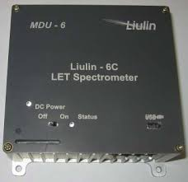
Měření kosmického záření – na palubách letadel
Pole záření na palubě letadel je z pozemského hlediska velmi atypické. Skládá se z různých částic, které mají energie ve velmi širokém intervalu.
Používají se různé pasivní detektory, termoluminiscenční detektory (TLD) nebo detektory stop v pevné fázi (DSPF). ÚJV AVČR používá i aktivní detektor Liulin - spektrometr energie deponované v Si – měří spektra deponované energie, absorbovanou dávka, prostorový dávkový ekvivalent (H*(10))

Slide 36
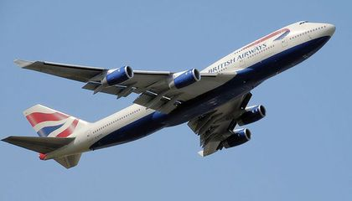
Dávky na palubě letadel I
Efektivní dávka, kterou člen posádky
obdrží během letu od kosmického
záření závisí na:
trvání letu,
letové hladině,
dráze letadla,
sluneční aktivitě
Lety ve vyšších letových hladinách a lety v blízkosti magnetických pólů vedou k vyšším dávkám .

Slide 37

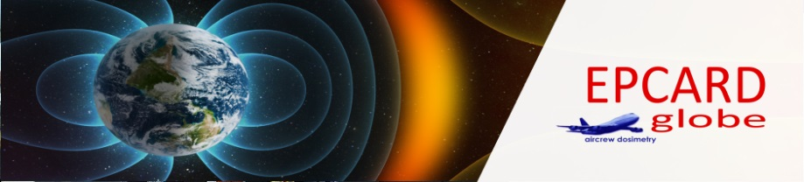
Dávky na palubě letadel II
Na stránce
https://www1.helmholtz-muenchen.de/epcard/online/fluginput.php?lang=en
https://www1.helmholtz-muenchen.de/epcard/online/geoinput.php?lan=de
je SW umožňující vypočíst dávku pro daný let
a dávku pro libovolné místo na Zemi, pro zvolenou výšku a datum.

Slide 38
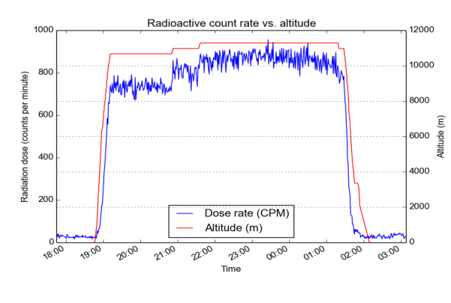
Dávky na palubě letadel III
Typické dávky od kosmického záření pro vybrané trasy
Trasa | dávka µSv
Frankfurt - Řím | 3 - 6
Frankfurt - Johannesburg | 18 - 30
Frankfurt - New York | 32 - 75
Frankfurt - Tokyo | 45 - 110
Pole záření na palubě letadel je z pozemského hlediska atypické. Skládá se z různých částic, které mají energie ve velmi širokém intervalu.

Slide 39
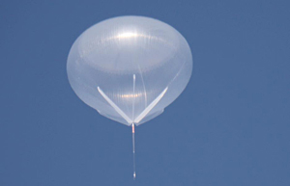
Měření kosmického záření pomocí balonových experimentů I
Balony se pohybují až ve výšce 40 km. Měří primární kosmické záření, hlavně těžká jádra
V roce 2009 nechal Deewarská universita vystoupit balon plněný He o rozměrech průměr 140, výška 120m do výšky 43,5 km. Balon nesl detektor AESOP (Anti-Electron Sub-Orbital Payload), magnetický spektrometr s jiskrovou komorou, umožňujícíé měřit elektrony do energií 10 GeV.

Slide 40
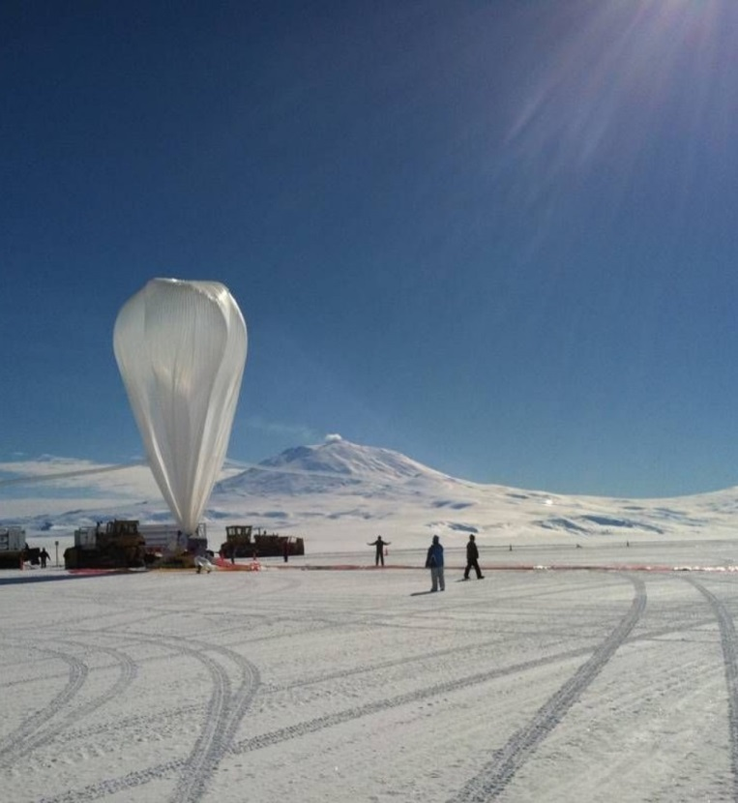
Měření kosmického záření pomocí balonových experimentů II
V Roce 2019 provedla NASA několik výstupů balonu SuperTIGER (Super Trans-Iron Galactic Element Recorder )
v Antarktidě. Balon měl výšku
261 m .
Při jednom z výstupů se balon pohyboval ve výšce cca 40 km
55 dní. Detekční zařízení měřilo ultratěžké částice kosmického záření, které jsou těžší než jádro atomu železa.

Slide 41
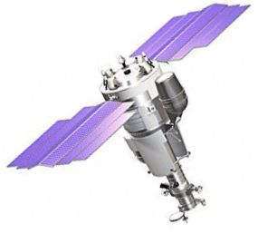
Měření kosmického záření na kosmických sondách, družicích a vesmírných stanicích I
Kosmické záření měří i aparatury na satelitech a vesmírných stanicích.
První satelitní experiment věnovaný detekci kosmického záření,
PAMELA (Payload for Antimatter Matter Exploration and Light-nuclei Astrophysics) proběhl v letech 2006 – 2016. PAMELA byl výzkumný modul kosmického záření připojený k družici obíhající Zemi. Experiment byl zaměřen částice antihmoty pozitrony a antiprotony. Mezi další cíle patřilo dlouhodobé sledování sluneční modulace kosmických paprsků, měření energetických částic ze Slunce, vysokoenergetické částice v zemské magnetosféře a měření Jovianových elektronů.

Slide 42
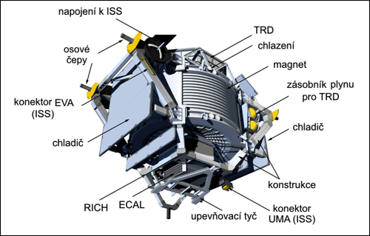
Měření kosmického záření na kosmických sondách, družicích a vesmírných stanicích II
Na ISS pracuje od roku 2011 aparatura AMS -02 (Alpha Magnetic Spectrometer). Dosud zaznamenala 155 E9 částic kosmického záření
Cílem experimentu je:
Hledání primordiální antihmoty, ověření (ne)existence galaxií
složených z antihmoty či jiných míst, kde převládá antihmota nad hmotou.
Zjištění směru, ze kterého přicházejí částice kosmického záření a odlišení jednotlivých
zdrojů v rámci spektra energií.
Hledání chybějící hmoty ve vesmíru, zejména částic temné hmoty, supersy-metrických částic a dalších exotických částic.

Slide 43
Kosmické záření při vesmírných letech
Kosmické lodě na oběžných drahách kolem Země létají pod spodní hranicí vnitřního Van Allenova pásu. Tak ISS (Mezinárodní vesmírná stanice) se pohybuje ve výšce cca 400 km a kosmonauti jsou exponováni cca 200 mSv za rok. Tato hodnota je velmi závislá na činnosti Slunce. V oblasti van Allenových pásů je hodnota efektivní dávky více než 100 krát vyšší. Při letech mimo blízké okolí Země je třeba volit dráhu lodí tak, aby se loď van Allenovým pásům pokud možno vyhnula nebo je alespoň proletěla co nejrychleji. Ve volném prostoru mimo zemské magnetické pole se roční dávkový ekvivalent pohybuje okolo 600 mSv/rok, během intenzivních slunečních erupcí může přesáhnout letální dávku.
Problém představuje i radiační odolnost použitých součástek. Materiály mohou vlivem ionizujícího záření degradovat nebo dojít k poruše funkčnosti např. miniaturních elektronických součástek.

Slide 44
Problém s vysokoenergetickými částicemi GKZ
Energie 10E20 eV je zajímavá tím, že je mírně nad tzv. GZK limitem (pojmenovaného podle fyziků Greisena, Zatsepina a Kuzmina), který představuje horní energetickou mez pro volné šíření těžkých nabitých částice prostorem. Částice o energiích vyšších než 6 x 10 E19 eV rekombinují při interakcích s kosmickým mikrovlnným pozadím (reliktním zářením) za vzniku nových částic, pionů, takže nedokážou překonat příliš velké vzdálenosti. Kdybychom takové částice detekovali ve statisticky průkazném množství, musely by přicházet z relativně blízkého okolí naší galaxie, ze vzdálenosti menší než cca 150 E10 světelných let.

Slide 45
Mez Greisena - Kuzmina - Zatsepina
(GKZ – mez )
V roce 1966 ukázali Greisen, Kuzmin a Zatsepkin, že protony a jiná těžká jádra s energií větší než cca 10 E20 eV nemohou přilétat ze vzdálenosti větší než 50 – 100 Mpc ( Megaparsec)
Tyto částice s s energií větší než 10E20 eV interagují s fotony reliktního záření, které je přítomno všude ve vesmíru a ztrácejí při těchto interakcích energii.
p + γ_{2.7K} → p + π_{o}
→ n + π_{o}
Částice s energií větší než 6 * 10E19 eV
pocházejí ze vzdálenosti menší než 50 - 100 Mpc
1 parsec = 3,26 světelného roku

Slide 46
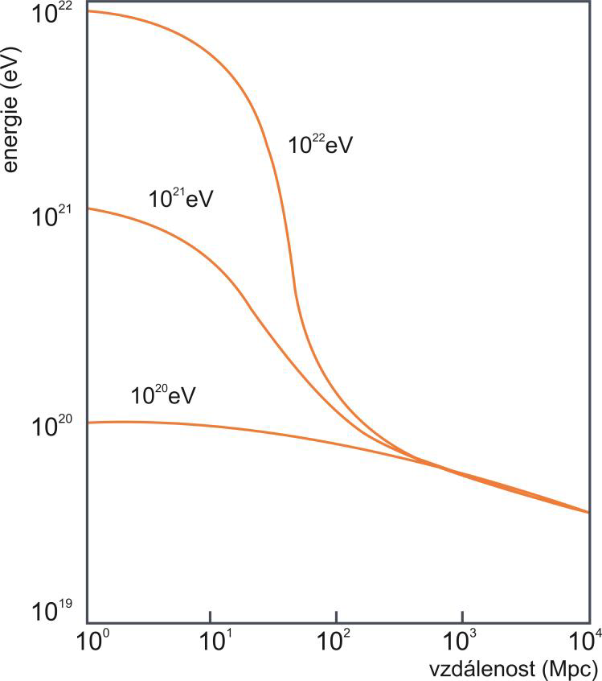
Pokles energie protonu v závislosti na efektu GZK

Slide 47
Děkuji Vám za pozornost

